Slide 1

Uvod u računalno modeliranje u programskom jeziku Julia
Projektni rad
Simulacija investicijskog portfelja
Ime i prezime: Edi Prodan
Datum: 7. lipnja 2022.

Slide 2
Sadržaj
Opis zadatka
Pristup i rješenje problema
Implementacija u Julii
Rezultati
Zaključak

Slide 3
Opis zadatka
na jednostavnom primjeru grafički prikazati temeljne pojmove s kojima se možete susresti prilikom investiranja
objasniti važnost vjerojatnosti i statistike u investiranju

Slide 4
“My wealth has come from a combination of living in America, some lucky genes, and compound interest.” – W. Buffett
“Compound interest is the eighth wonder of the world. He who understands it, earns it; he who doesn't, pays it” – A. Einstein

Slide 5
Pristup i rješenje problema
Pristup problemu
osnovni model
model s podacima iz stvarnog života

Slide 6
Pretpostavke modela
„trading” godina započinje 2. siječnja
Ograničenja modela
samo jedan indeks

Slide 7
Implementacija u Julii
Kratak osvrt na kod
Koje ste funkcije koristili?
Jeste li se susreli s nekim problemima prilikom implementacije? Kako ste ih riješili?

Slide 8
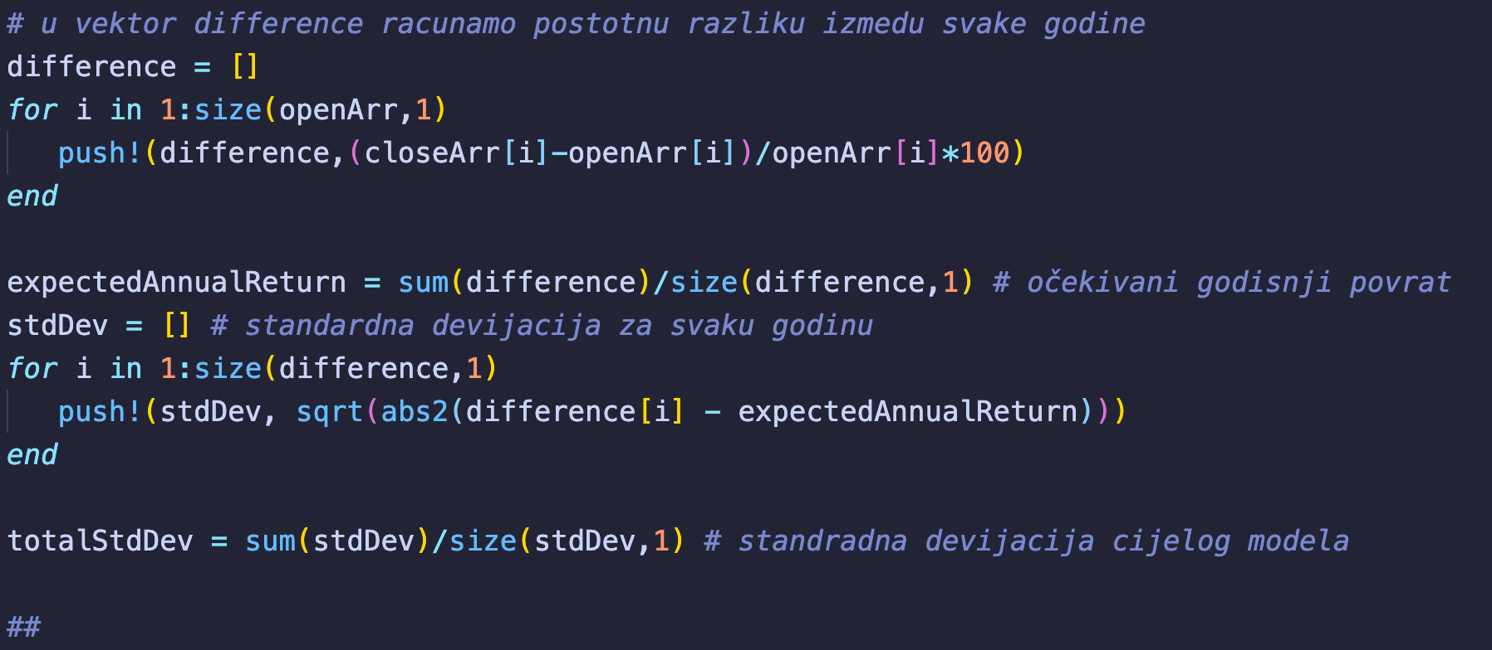

Slide 9
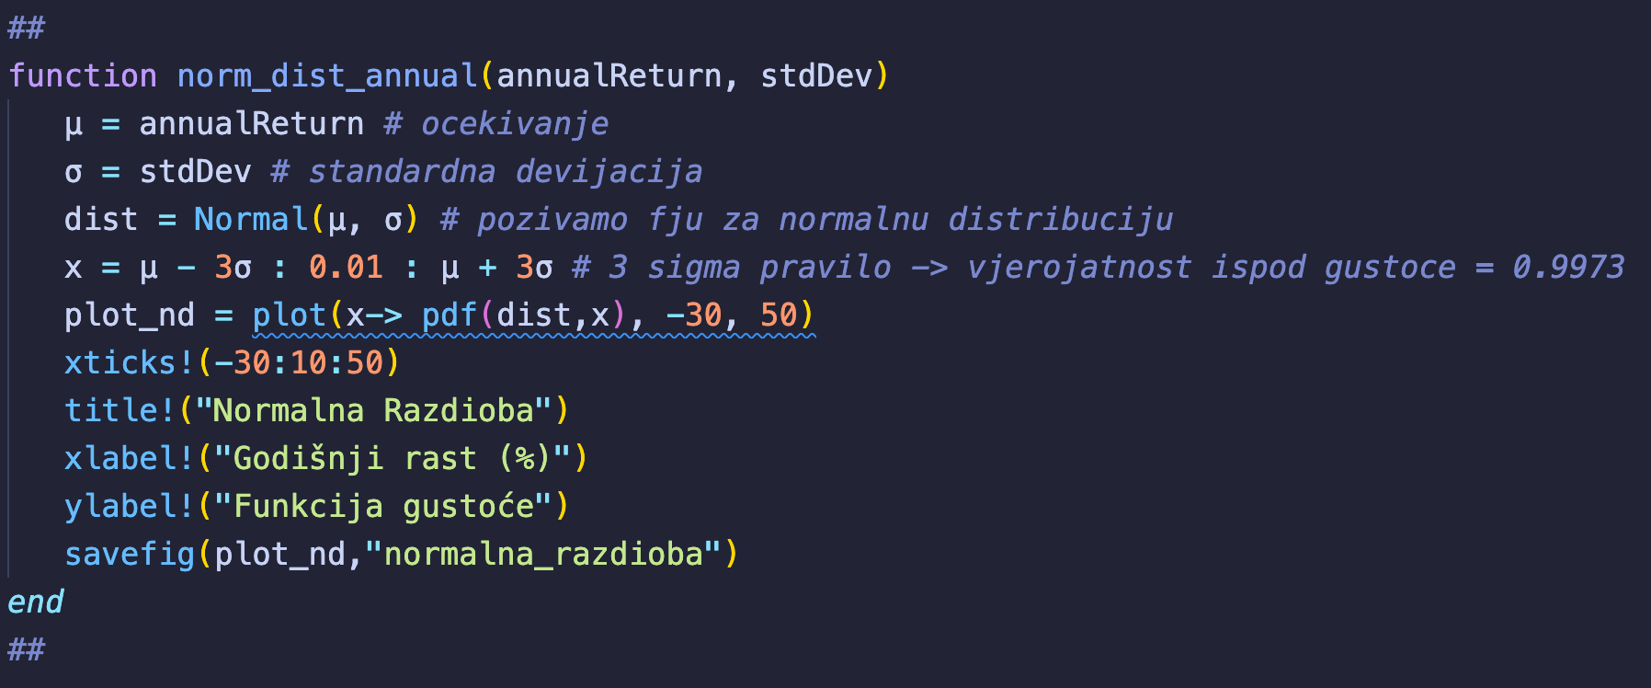

Slide 10
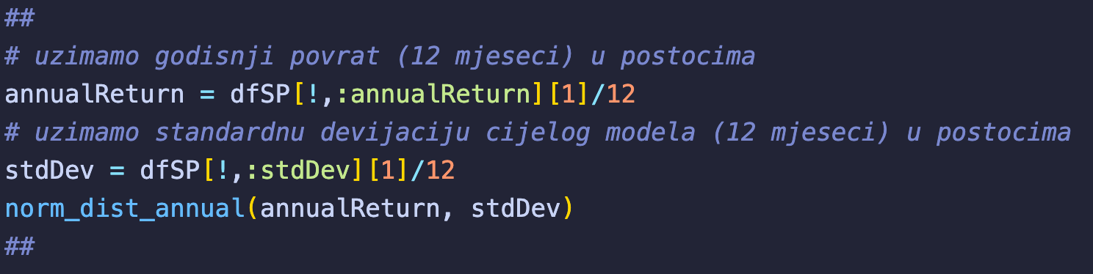

Slide 11
Rezultati
Pregled rezultata i njihova analiza

Slide 12
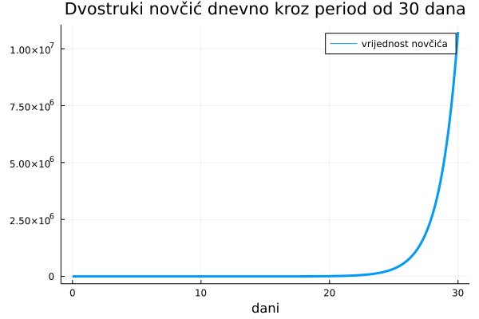
compund interest - primjer

Slide 13
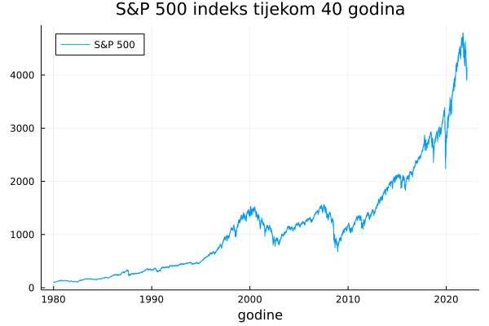
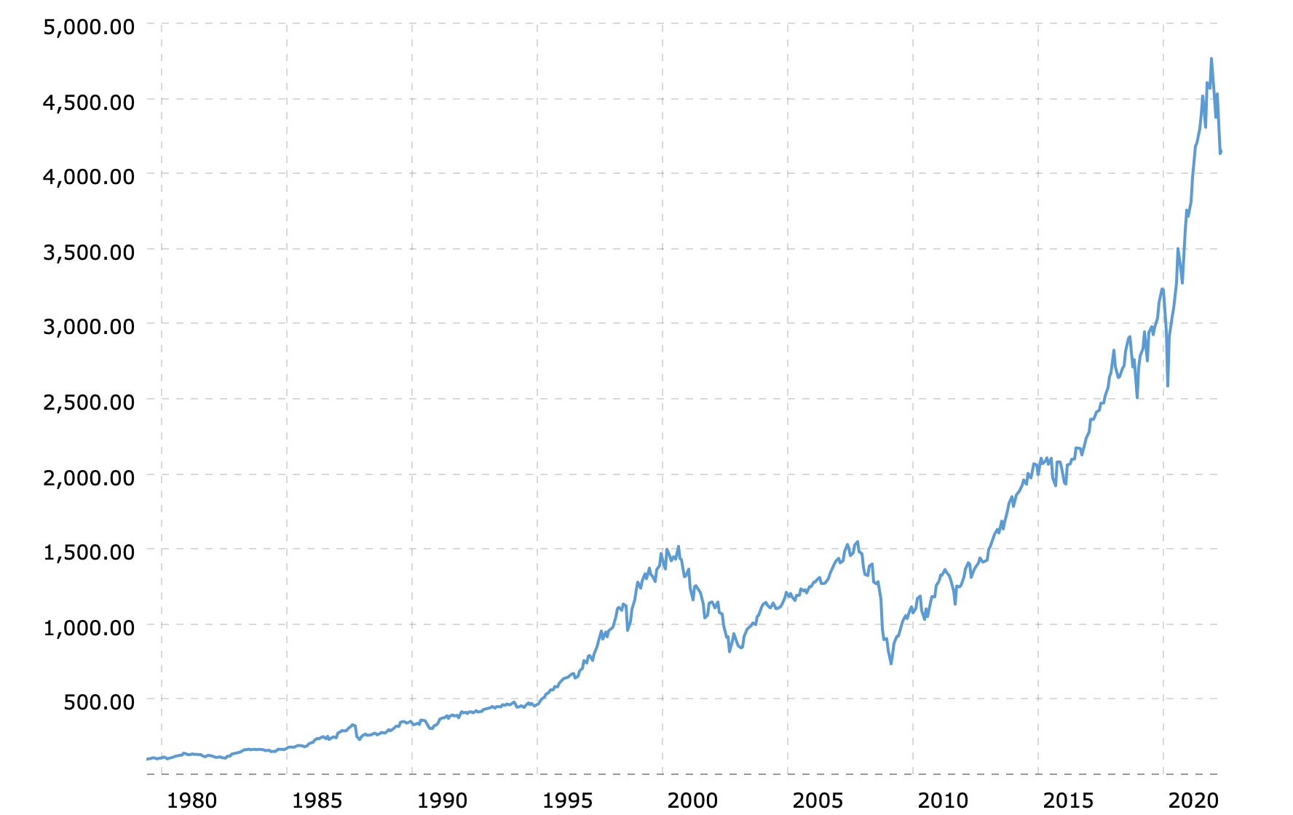
indeks tijekom povijesti - usporedba

Slide 14
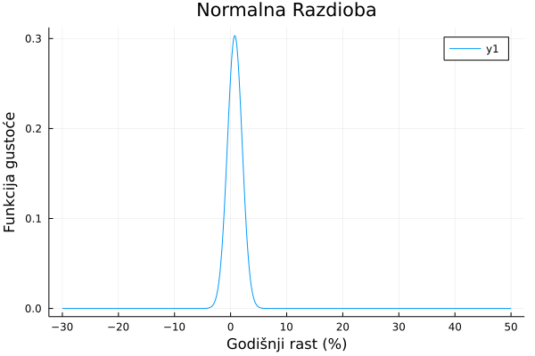
vjerojatnost povrata pri ulaganju u jednoj godini

Slide 15
Zaključak
Jesu li rezultati primjenjivi?
Je li moguće proširiti model i na koji način?

